Slide 1


Slide 2

قَالَ رَبِّ اشْرَحْ لِي صَدْرِي (25) وَيَسِّرْ لِي أَمْرِي (26) وَاحْلُلْ عُقْدَةً مِنْ لِسَانِي (27) يَفْقَهُوا قَوْلِي

Slide 3
Lect.5
Skeletal connective tissue

Slide 4
Skeletal connective tissue
النسيج الضام الخاص ( الهيكلي)
ويتكون مثل النسج الضامة من خلايا والياف ومادة اساس . وتكون الالياف والمادة الاساس مادة ما بين الخلايا او القالب Matrix . سمي هذا النسيج بالنسيج الضام الهيكلي لانه يدخل في تركيب هيكل الجسم . يشمل النسيج الضام الهيكلي كلا من الغضروف Cartilage والعظم Bone.
الغضروف Cartilage
نسيج قوي يتكون من خلايا تدعى بالخلايا الغضروفية Chondrocytes ومن مادة اساس تحتوي على الالياف

Slide 5
الخلايا الغضروفية
للخلية الغضروفية شكل بيضوي او كروي تحتوي على نواة كبيرة كروية مركزية الموقع ذات نوية واحدة او اكثر . يكوون سطح الخلية الغضروفية غير منتظم ذا بروزات قصيرة تمتد في انخفاضات ضمن المادة ما بين الخلايا . ان سايتوبلازم الخلية الغضروفية حبيبي دقيق تشغل الخلايا الغضروفية تجاويف صغيرة هي الجوبات Lacunae تظهر قسم من الخلايا بشكل مجاميع ضمن جوبة واحدة وتنقسم الجوبة فيما بعد بحواجز من المادة ما بين الخلايا لتفصل الخلايا بعضها عن بعض وتدعى مثل هذه المجاميع بالعش الخلوي Cell Nest .
المادة ما بين الخلايا او القالب Intercellular Substance or Matrix
تتضمن المادة ما بين الخلايا ( المادة الاساس)Ground Substance والالياف تحتوي المادة الاساس على مادة مخاطية غضروفية حامضية لاتنتشر بصورة متجانسة ضمن المادة ما بين الخلايا في الغضروف الكامل النضج اذ تكون مركزة حول الخلايا الغضروفية مكونة المحفظة Capsule.

Slide 6
سمحاق الغضروف perichondrium
عبارة عن طبقة من النسيج الضام الكثيف غير المنتظم المتكون من الياف بيض وصفر تتخللها الارومات الليفية ويحتوي سمحاق الغضروف على اوعية دموية تتنافذ منها المواد الغذائية والاوكسجين الى الخلايا الغضروفية عبر المادة ما بين الخلايا . لاتحتوي على اوعية دموية ولااوعية لمفاوية ولااعصاب .

Slide 7
Development and growth of Cartilage
تكوين الغضروف
يتكون الغضروف من النسيج المتوسط , اذ تتخذ خلاياه شكلا كرويا بعد سحب بروزاتها وتصبح متراصة ثم تكبر هذه الخلايا وعند ذلك يسمى النسيج ما قبل الغضروف وتدعى خلاياه باسم الارومات الغضروفية Chondroblasts وتفرزهذه الخلايا حول نفسها مادة ما بين الخلايا وتطمر بذلك معلم اللييفات البيض بينها .بازدياد افراز هذه المادة تبتعد الخلايا بعضها عن بعض وتصبح صمن جوبات Lacunae وعندها يمكن تسمية الخلايا بالخلايا الغضروفية . وينضغط النسيج المتوسط المحيط بالكتلة النامية للغضروف مكونا غلافا ليفيا هو سمحاق الغضروف في حالة الغضروف الزجاجي و الغضروف المطاط .

Slide 8
نمو الغضروف
يستمر الغضروف في نموه بالطريقتين الاتيتين :-
النمو الخلالي Interstitial growth
يحدث هذا النمو في النسيج الغضروفي الفتي عادة اذ تنقسم الخلايا الغضروفية الفتية التي في الداخل ويتكون حاجز من المادة ما بين الخلايا يفصل الخليتين الجديدتين بعضها عن بعض ومن المحتمل ان تنقسم الخليتين الجديدتين لتكوين اربع خلايا حيث تفرز كل منها مادة مابين الخلايا حول نفسها وبازدياد افراز هذه المادة تنفصل الخلايا لجديدة بعضها عن بعض ممايؤدي الى توسع الغضروف النامي .
2-النمو التراكمي Appositional growth
يحدث هذا النمو عن طريق فاعلية سمحاق الغضروف اذ تنقسم الارومات الليفية في الطبقة المكونة للغضروف Chondrogenic layer الموجودة في سمحاق الغضروف وتتحول بعضها بعد الانقسام الى ارومات الغضروفية وهذه تفرز حول نفسها مادة ما بين الخلايا الجديدة وتصبح ضمن جوبة Lacunae وبذلك تدعى بالخلايا الغضروفية وبهذه الطريقة تضاف خلايا و مادة بينية جديدة من السطح الخارجي المحيط بالغضروف.

Slide 9
الغضروف الزجاجي Hyaline Cartilage
اكثر الانواع وجودا في الجسم ويتكون الغضروف الزجاجي من مادة بين الخلايا شفافة وتقع ضمنها الخلايا الغضروفية Chondrocytes والياف بيض دقيقة متناثرة عند فحصها بالمجهر الاعتيادي , ويحاط هذا النوع من الغضروف بسمحاق الغضروف Perchondrium .
الغضروف المطاط Elastic Cartilage
يوجد هذا النسيج في المناطق التي تحتاج الى اسناد ومرونة كصيوان الاذن الخارجية External ear ولسان المزمار Epiglottisوبعض غضاريف الحنجرة وفي قناة اوستاكي . يكون هذا الغضروف ذا لون اصفر لاحتوائه على كثير من الالياف الصفر يكون هذا النوع من الغضروف محاط بسمحاق الغضروف . يشبه الغضروف المطاط النوع الزجاجي عداكون المادة الاساس للنوع المطاط تحتوي على الالياف الصفر فضلا عن الالياف البيض

Slide 10
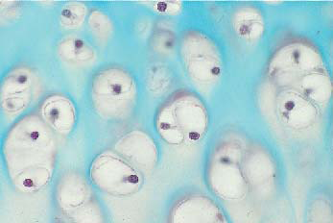
Hyaline Cartilage

Slide 11
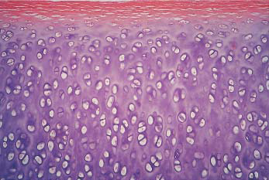
Hyaline cartilage

Slide 12
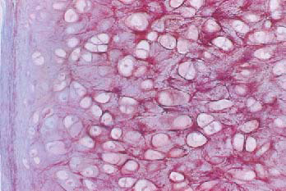
Elastic Cartilage

Slide 13
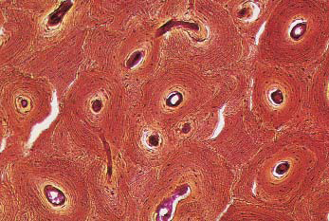
Compact Bone

Slide 14
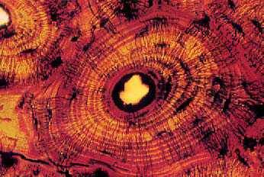
Compact bone

Slide 15
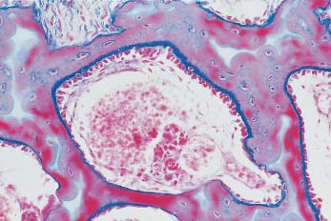
Spongy or Cancellous bone

Slide 17
إ

Slide 18
Isolation of stem Cells from Human Amniotic Membrane

Slide 19
Amnion membrane structure and properties
After implantation of the human blastocyst in the endometrial stroma, the inner cell mass differentiates into two layers, the hypoblast and epiblast, and both the developing embryo and amniotic epithelial cells are derived from epiblast[ 27], whereas the embryonic mesoderm gives rise to amnion mesenchymal stromal cells

Slide 20
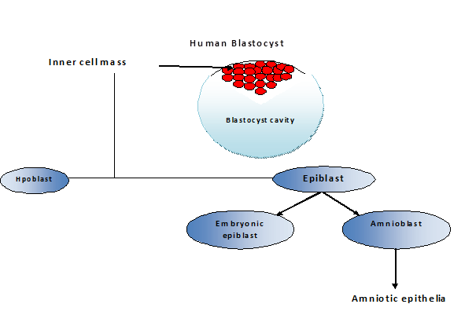
Schematic diagram elucidates how amniotic epithelia derive from epiblast during early stages of embryonic development.

Slide 21
Schematic diagram shows the elements that constitute the amniotic membrane.

Slide 22
Immunophenotype characterization of amnion membrane derived stem cells
Most studies deal with cultures of amniotic epithelial cells are used cytokeratins as an informative marker to confirm their epithelial nature. A detailed immunophenotype analysis of stem cells surface markers present on cultured hAEcs was performed and the results demonstrated that hAEcs express SSA-3, SSA-4, TRA1-60 and TRA-81, Sox-2 together with the expression of stem cells pluripotent –specific transcriptions octamer-binding protein-4(Oct-4) and Nanog .
Moreover, hAEcs express CD44, CD90, CD73, CD10, CD13,CD 29, CD49, CD117, CD105 and CD 166, however numerous publications revealed that hAEcs did not express CD34,CD14, CD45 and HLA-DR.Based on several reports,cultured epithelial cells through serial passages acquired mesenchymal – stromal morphology and this phenomena was confirmed by down regulation of epithelial markers such as CD49f and E-Caderin and elevation of some mesenchymal markers such as Vimentin, CD105and CD 44

Slide 23
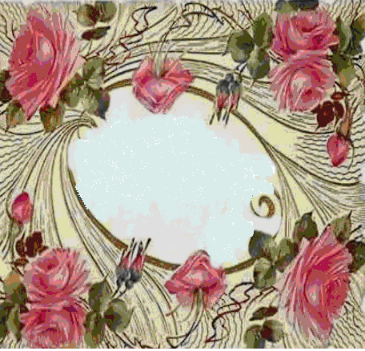
Thank you

